Slide 1
OL-Cafe!
Meld jer til på BG-Connect: https://app.birke-gym.dk/activities/olcafeer
Genopfrisk gamle emner og kom foran med andre! ☺ I skal alle tage kemi-OL og fysik-OL prøven – i kan jo spørge morten om han vil give jer bio-OL prøven ☺

Slide 2

Diversitet
Notes:
Redigeret af MES så den passer til 2x

Slide 3

Program
Øvelse 1: Undersøg virksomheden
Øvelse 2: Spørgsmål til rollemodeller
Øvelse 3: 1, 2, mange
Fælles diskussion: Diversitet
Fælles snak: Hvad er STEM?
Øvelse 4: Hvem er jeg?
Fælles opsamling : Hvem er jeg?
Fælles snak: Diversitet i virksomheden
Øvelse 5: Spørgsmål til podcast
Øvelse 6: Præsentation af besøg
Notes:
Til Science Day hører en undervisningspakke med en podcast og øvelser klar til brug som forberedelse og efterbehandling til Science Day.
I undervisningspakken er materialerne nummereret i den rækkefølge, det giver bedst mening at bruge dem. Du kan også vælge at sammensætte øvelserne efter eget ønske og bygge et undervisningsforløb op omkring diversitet i naturvidenskab og teknologi f.eks. om stereotype opfattelser.
Fortæl eleverne om programmet.
Der er både alene- og gruppeøvelser og fælles diskussioner i programmet.
Hele programmet kan afvikles på 1 skoledag. Vælger I kun at arbejde med øvelse 1 - 4, kan de afvikles på ca. 2 lektioner af 45 minutter.
Sammensæt dit program efter dine elevers behov, og hvor meget tid du har til rådighed.

Slide 4
Undersøg virksomheden (FOSS)
Øvelse 1
Undersøg på virksomhedens hjemmeside, hvad de beskæftiger sig med.
Hvor stor er virksomheden? Hvor mange medarbejdere har virksomheden? I hvor mange lande findes virksomheden?
Hvad er virksomhedens historie?
Hvilke typer af ansatte er der i virksomheden?
Arbejder virksomheden bevidst med diversitet? Hvordan viser de det på deres hjemmeside?
Notes:
Find ‘Øvelse 1 – Undersøg virksomheden’ i undervisningspakken
Formål
Øvelsen forbereder eleverne på den virksomhed, organisation eller uddannelsesinstitution, som de skal besøge til Science Day.
Inden besøget er det vigtigt, at eleverne har undersøgt, hvem/hvilken virksomhed de skal besøge.
Eleverne kan bruge deres pc og gå på internettet til at finde oplysninger om virksomheden.
Brug gerne disse spørgsmål til undersøgelsen.
Organisering
Eleverne kan hjælpe hinanden to-og–to om undersøgelsen.
Snak sammen på klassen om, hvad de har fundet ud af om virksomheden.

Slide 5
Spørgsmål til rollemodeller
Øvelse 2
Til Science Day vil I møde nogle medarbejdere på virksomheden, som vil fortælle om deres vej og omveje til deres uddannelse og job.
Forbered mindst 5 spørgsmål
Tag spørgsmålene med til Science Day, og stil dem til de medarbejdere, I møder.
Stil meget gerne nysgerrige spørgsmål til medarbejderne og tag evt. noter og fotos.
Notes:
Find ‘Øvelse 2 - Spørgsmål til rollemodeller’ i undervisningspakken
Eleverne kan bruge spørgsmålene i øvelse til inspiration. Spørgsmålene er opstillet efter tema.
Aftal med eleverne, om de tager noter under besøget.
Aftal med virksomheden, om eleverne må tage fotos under besøget.

Slide 6
1, 2, mange
1. Individuelt Brainstorm over begrebet diversitet i 2 minutter.
Øvelse 3
2. Med sidemakker
Snak om brainstorm
Notes:
Find ‘Øvelse 3 – 1, 2, mange’ i undervisningspakken
Formål
Øvelsen giver eleverne mulighed for at reflektere over, at diversitet er andet end blot forskel på køn og etnicitet, og at begrebet skal forstås i en bredere forstand, hvor diversitet netop handler om de forskelligheder, der gør mennesker til individer
Gennem øvelsen kommer alle elever til at deltage mundtligt.
Organisering
Først i to-personers grupper, herefter i en større gruppe på 5-6 personer og til sidst foran hele klassen.
Introduktion til aktiviteten
I denne aktivitet får eleverne hver uddelt minimum 10 post-its, som de skriver så mange tanker ned på som muligt omkring ordet "Diversitet". Herefter grupperer eleverne to og to deres post-its i forskellige kategorier, inden de mødes i en større gruppering med to andre to-personers grupper. Her bliver eleverne enige om, hvilke pointer fra deres grupperede post-its som de gerne vil præsentere for resten af klassen.
Det er vigtigt, at eleverne får mulighed for at reflektere over, at diversitet er andet end blot forskel på køn og etnicitet, og at begrebet skal forstås i en bredere forstand, hvor diversitet netop handler om de forskelligheder, der gør mennesker til individer.
Aktivitetens trin og rammer
Du uddeler minimum 10 post-its til hver elev og skriver med store bogstaver ordet "Diversitet" på tavlen.
Eleverne bruger to minutter på at få så mange tanker, ord og associationer som muligt skrevet ned på hver deres post-its. Eleverne sidder ned under denne del af aktiviteten.
Eleverne går sammen to og to. Først læser den ene elev sine post-its op og forklarer kort for makkeren. Herefter byttes der, og den anden elev læser op og forklarer. Hver elev har ca. 1 minut til dette. Denne del af aktiviteten foregår stående.
Efter de to minutter danner du nye grupper på 5-6 personer. Hver gruppe bliver placeret omkring et bord, hvor eleverne på skift placerer post-itsene med en kort mundtlig forklaring. Gruppen samler og kategoriserer post-itsene i overordnede grupperinger. F.eks. køn, uddannelse, forskellighed osv.
Hver gruppe fortæller i en fælles klasseopsamling om deres vigtigste pointer fra kategoriseringen af deres post-its.
Forberedelse
Til denne aktivitet skal der anvendes en stor stak post-its. Ca. 10 stykker pr. elev. Desuden skal hver elev have noget at skrive med.
Øvelsen er lavet på baggrund af idé fra "Mønsterbrydende Science" fra Frederiksberg Gymnasium https://mbscience.dk/

Slide 7
3. Grupper med 5-6 personer Saml og kategorisér jeres post-its i overordnede grupperinger.
4. Klasseopsamling Hver gruppe fortæller om de vigtigste pointer fra kategoriseringen af deres post-its.
Notes:
Fortsættelse af ‘Øvelse 3 – 1, 2, mange’

Slide 8
Diversitet
Diskussion
Hvilke fordele og ulemper er der ved at fremme diversitet i forskellige sammenhænge? F.eks. gruppearbejde, gruppesammensætning osv.
Hvordan påvirker diversitet samfundet, arbejdspladsen eller uddannelsesmiljøet positivt?
Hvilke barrierer kan forhindre omfavnelsen af begrebet diversitet?
Hvilken rolle spiller uddannelse og oplysning i at fremme diversitet og nedbryde fordomme?
Notes:
Giv evt. Zetland-artikel om medicinalvirksomhed for som lektie (ligger som podcast):
https://www.zetland.dk/historie/seg6699Q-aekdaa3R-7793e
Hvad gør det for en dansk virksomhed, når den føjer sig for pres fra en kunde?
Vil man virkelig diversiteten fra virksomheden, når det koster på bundlinjen?
Hvad skal der til før, at man er villig til at gå hele vejen?

Slide 9

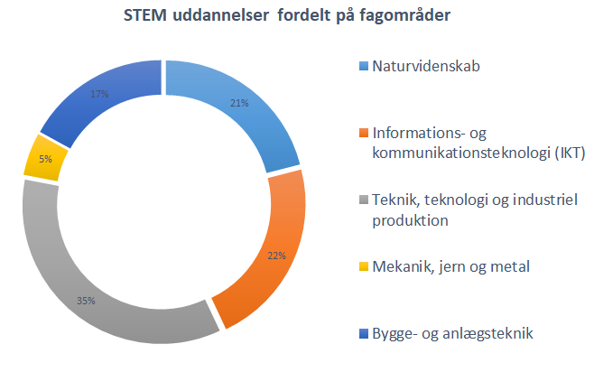

Hvad er STEM?
Notes:
Fælles snak på klassen
Spørg eleverne: Hvad er STEM? Måske logoet kan give et hint?
STEM dækker over de naturvidenskabelige, teknologiske, ingeniørvidenskabelige og matematiske uddannelser på alle niveauer.
I grundskolen hører HTX – Teknisk Gymnasium ind under STEM, fordi der i alle HTX-studieretninger indgår enten naturvidenskab, teknologi, matematik eller kommunikation/IT.
På STX er det kun de naturvidenskabelige studieretninger, der kan klassificeres som STEM.
På erhvervsuddannelserne (EUD) findes også en lang række STEM-uddannelser inden for f.eks. bygge og anlæg, industri og produktion, medier og IT, sundhed og skønhed samt mange EUX-uddannelser også.
Blandt de korte- og mellemlange videregående uddannelser er det bl.a. forskellige teknolog-uddannelser (det dækker lige fra maskinteknolog til designteknolog) samt diplomingeniøruddannelserne, men også datamatikeruddannelsen, laborant samt uddannelser inden for bygge- og anlægsteknik.
Kilde til STEM-uddannelserne fordelt på fagområder:
https://www.dst.dk/da/Statistik/nyt/NytHtml?cid=33210

Slide 10
Hvem er jeg?
Øvelse 4
Klassen deles i grupper af 6 personer.
Hver elev i gruppen får udleveret 10 kort med statements.
Hver elev udvælger seks statements, der beskriver dem selv. De resterende fire statements skal de forsøge at bytte til statements, der passer bedre på dem.
Først byttes statements med naboen – det kan både være de kasserede statements og dem, der er valgt som beskrivende statements, der kan byttes ud af.
Det er vigtigt at få samlet så præcis en beskrivelse af sig selv som muligt. Man skal hele tiden have seks statementskort på hånden. Byt altid en dårlig til én, der passer bedre.
Herefter byttes statements med resten af gruppen – igen er det vigtigt at få samlet så præcis en beskrivelse som muligt.
Notes:
Find ‘Øvelse 4 – Hvem er jeg?’ i undervisningspakken (her findes alle kort)
Formål
Aktiviteten Hvem er jeg? kan anvendes til at anskueliggøre for eleverne, hvilke præferencer deres personlighed og adfærd afspejler. Gennem aktiviteten vil den enkelte elev selv skulle udvælge og beslutte, hvilke udsagn der passer bedst på vedkommendes person. Der er ikke nogle udsagn, som er rigtige eller forkerte. Alle er et udtryk for bestemte personlighedstræk. Når eleverne har fundet de udsagn, der passer til dem, vil eleverne samtidig blive klogere på, hvordan de personlighedsmæssigt adskiller sig fra andre i klassen. Dette kan være udgangspunktet for en dialog om, at klassen er en divers gruppesammensætning med mange forskellige kompetencer til rådighed.
Introduktion til aktiviteten
Eleverne får udleveret 10 kort med udsagn om forskellige personlighedstræk. Eleverne skal nu individuelt udvælge 6 af de 10 udsagn, som de tænker passer bedst til deres personlighed. Eleverne vil altså have minimum fem udsagn, som de ikke mener afspejler deres personlighed. Herefter sættes eleverne sammen to og to (evt. sidemanden), hvor de skal forsøge at bytte de fire udsagn, de havde i overskud med nogle udsagn, som er et bedre match. Til sidst må eleverne bevæge sig frit rundt til de andre elever i klassen og se, om de kan få de sidste udsagn byttet til nogle bedre. Det er ikke et krav, at den enkelte skal finde seks udsagn, der passer perfekt. Det vigtigste er, at eleven har så mange som muligt, der passer bedst muligt til vedkommendes personlighed.
Efter den praktiske øvelse, kan du vælge at lade nogle elever præsentere deres udsagn og fortælle, hvorfor de mener, at lige netop disse udsagn er et godt match til deres personlighed. Dette kan være et godt udgangspunkt for en dialog om forskellighed blandt mennesker.
Aktivitetens trin og rammer
Udlever 10 kort med udsagn til alle elever.
Eleverne starter med individuelt at udvælge 6 af 10 udsagn fra de kort, de har fået.
To og to skal eleverne nu forsøge at bytte de udsagnkort, der passer dårligst til dem, til nogle, de mener passer bedre.
Herefter bevæger eleverne sig rundt imellem hinanden og forsøger at bytte de sidste udsagnskort væk, der ikke passer til deres personlighed.
Opsamling: Lad 2-3 elever fortælle om deres udsagn, og hvorfor de har valgt lige netop disse udsagn.
Følg op med at spørge ind til, hvor eleverne personlighedsmæssigt adskiller sig fra hinanden. Dette kan være et godt udgangspunkt til at snakke om og anskueliggøre, at vi mennesker ikke blot ser forskellige ud, men at vi også har meget forskellige præferencer, når det kommer til personlighed. Dette kan igen give anledning til at lede diskussionen hen imod gruppearbejde, og hvordan personligheder kan være både godt og skidt for gruppens samarbejde.
Undervisningsmateriale
Materialet består af A4-ark med udsagn.
Disse printes og klippes ud inden lektionen.
Forberedelse
Det er en god ide at have forberedt nogle spørgsmål til den åbne diskussion i plenum om, hvad diversitet handler om.
Eksempel:
Kan I nævne nogle udsagn, der siger noget om struktur eller manglende struktur?
Kan I nævne nogle udsagn, der handler om at være omsorgsfuld?
Kan I nævne nogle udsagn, der siger noget om at være resultatorienteret eller dominerende?
Hvordan kan det skabe konflikter, hvis man har for mange i en gruppe, der for dominerende?
Hvordan kan det være en hæmsko for et gruppearbejde, hvis der IKKE er nogen i gruppen, som er resultatorienteret?
Er det vigtigt at have forskellige personlighedstræk i en gruppe, der skal performe godt?

Slide 11
Hvem er jeg?
Opsamling
Hvis I skulle vælge én at være i gruppe med, ville I så vælge en, der har valgt de samme statements som jer selv? Eller en, der har valgt de fuldstændig modsatte?
Hvad kan der være af fordele og ulemper ved at matche personer med forskellige statements i et gruppearbejde?
Overvej følgende statement: ”Jeg er meget ligefrem med mine meninger og kan til tider være krævende.” Hvilke fordele/ulemper kan der være ved at sætte disse personer sammen i en gruppe?
Notes:
Fortsættelse af ‘Øvelse 4- Hvem er jeg?’
Fælles opsamling på klassen eller i grupper

Slide 12
Diversitet i virksomheden
Fælles
Hvilke udfordringer kan der opstå, når man arbejder i en divers gruppe? Hvordan kan disse udfordringer tackles?
Hvordan kan diversitet styrke kreativitet og innovation i forskellige arbejdssituationer?
Hvilke fordele og ulemper kan der være ved at komme i en gruppe, hvor alle personer tænker meget ens?
Notes:
Fælles diskussion på klassen eller i grupper

Slide 13

Spørgsmål til podcast
Øvelse 5
‘Min vej’ er en podcast med fem personlige fortællinger om veje og omveje til uddannelse, job og karriere.
Hør, hvordan Elisabeth, Amanda, Freja, Pamina og Noah kom til at arbejde med det, de laver i dag.
Lyt til Podcasten her
Svar på spørgsmålene til podcasten
Notes:
Find ‘Øvelse 5 - Spørgsmål til podcast’ i undervisningspakken
Lad eleverne lytte til podcast-serien - eventuelt på en walk and hear.
Der findes spørgsmål til podcastserien, som eleverne kan svare på, mens eller efter de har lyttet til podcastserien.
Lyt til podcasten her:
https://nvhus.dk/viden/podcast-til-undervisningen-om-uddannelsesvalg/

Slide 14
Præsentation af besøg
Øvelse 6
Formål
At vise, hvordan jeres oplevelser hos en virksomhed til Science Day har været – og hvad I har lært.
Designkrav
Vis en medarbejders vej til uddannelse og job.
Vis de faglige emner, som I genkender fra skolen.
Vis, hvordan virksomheden arbejder med diversitet.
Brug meget gerne illustrationer og fotos.
Vær kreativ!
Brug f.eks. spil, animation, podcast, stop motion, grafisk facilitering, QR-løb, paneldebat, kampagne m.m.
Notes:
Find ‘Øvelse 6 – Præsentation af besøg’ i undervisningspakken
Aftal med eleverne
Hvem er målgruppen?
Hvor lang må den være?
Hvornår skal den være færdig? Er der en deadline?
Hvordan afleveres den? Opret evt. en kanal på Skoletube til elevernes afleveringer.
Hvem skal se præsentation? Forældre, anden klasse på skolen, klassen selv.
På skoletube.dk kan du finde forskellige præsentationer: spil, animation, stop motion, podcast, interaktiv billede map, think link, lydoptagelse, QR-kode-løb, paneldebat, kampagne m.m.
Hjælpespørgsmål (eleverne kan vælge flere)
Hvad hedder virksomheden?
Hvad laver virksomheden?
Hvor mange ansatte har virksomheden?
Hvilken rolle spiller virksomheden i samfundet?
Hvilke jobfunktioner mødte I i virksomheden?
Hvilke uddannelser har medarbejderne i virksomheden?
Hvad er medarbejderne gode til i virksomheden?
Hvilke forskelle og ligheder mødte I hos rollemodellerne på virksomheden?
Hvad overraskede jer mest til Science Day?
Hvad undrede jer mest til Science Day?
Hvad oplever I er det bedste ved at arbejde i virksomheden?
Kan I se jer selv i fremtiden i et job, som ligner et af dem i virksomheden? Hvilke?
Kan I forestille jer i fremtiden at have et job i virksomheden? Hvorfor?
Er der bestemte ting, som virksomheden gør, der kunne gøres anderledes i fremtiden?
Hvad er det vigtigste, som I har fået ud af Science Day?
Andet?

Slide 15
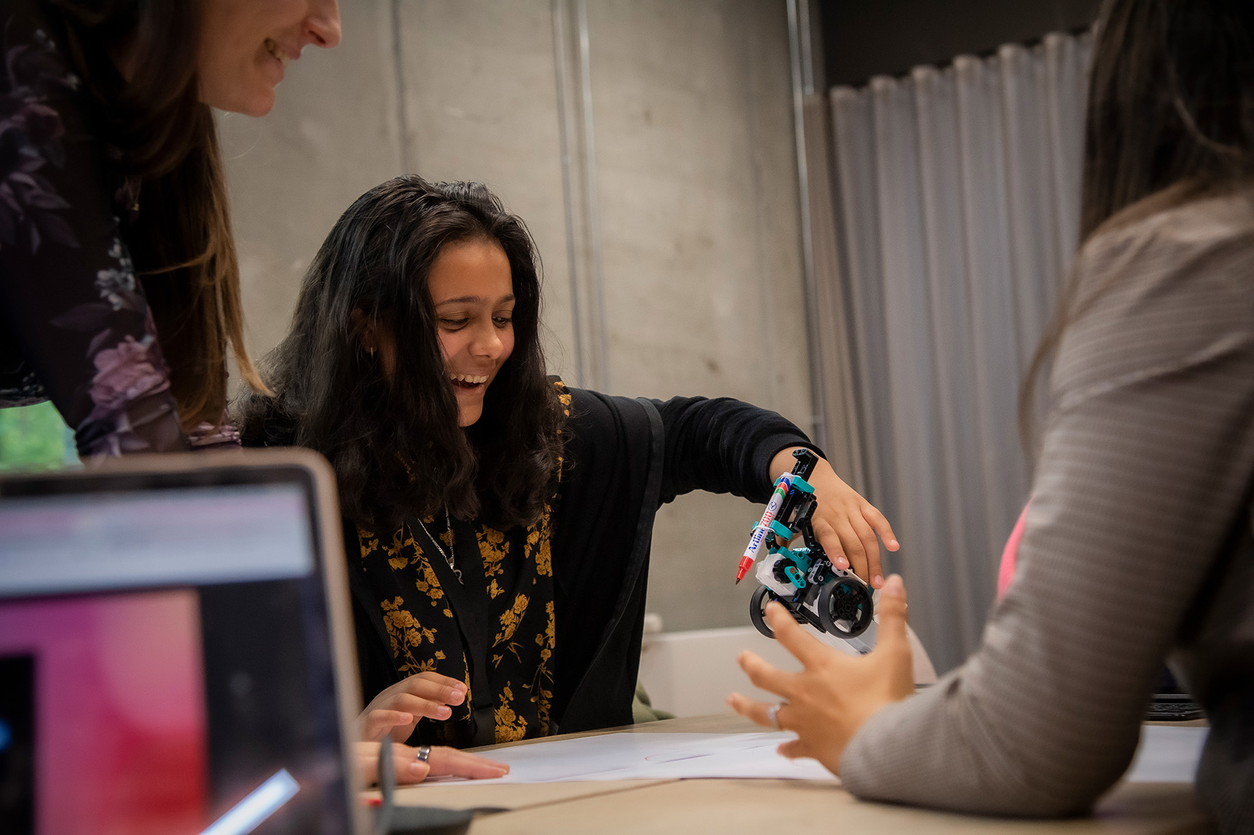
Hav en fantastisk Science Day
Notes:
https://nvhus.dk/science-day/

Slide 16
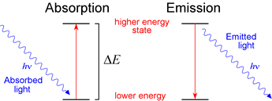
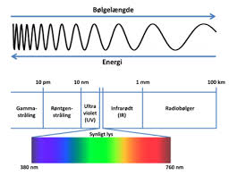
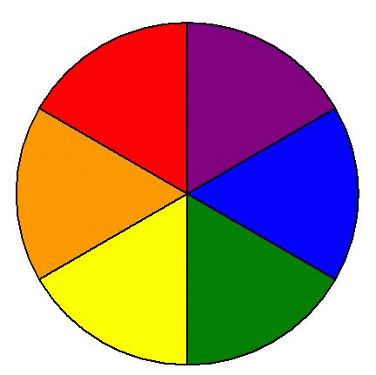
Lys og farver

Slide 17
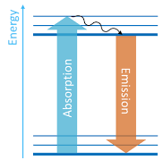

Selvlysende
UV
VIS

Slide 18

Lasere
Læs siderne i fysik bogen om lasere

Slide 19
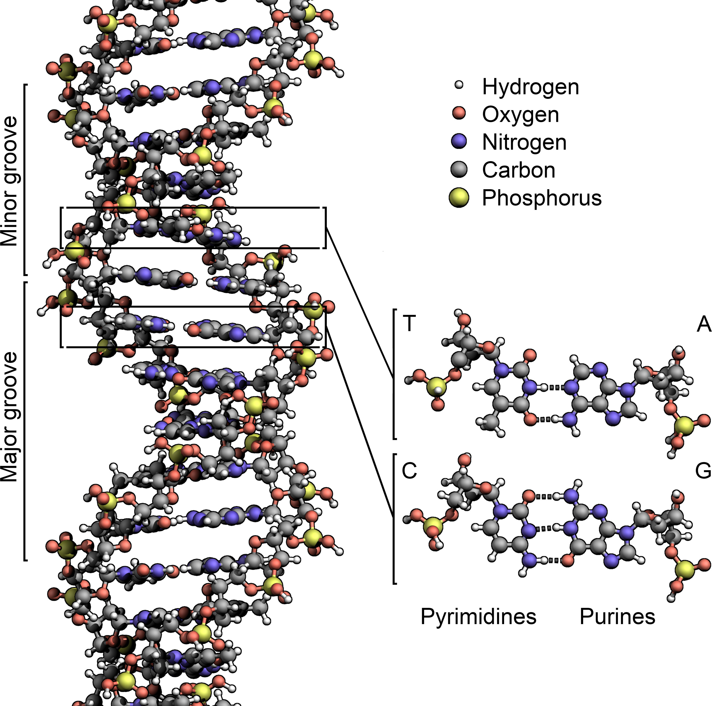
DNA
https://www.youtube.com/watch?v=6ImLqrCMWds
(5 min)

